Slide 1
Zidane i drvene konstrukcije
Dejstva na konstrukcije
Dejstva na konstrukcije u zgradarstvu
Prema našem pravilniku SRPS:
Opterećenja na konstrukcije
Prema evropskom standardu: EN1991
Dejstva na konstrukcije
- sopstvena težina i stalna opterećenja (g)
- korisno opterećenje – (i)
- sneg – (s)
- vetar – (w)
- temperatura – (t)
- seizmika – (e)

Slide 2
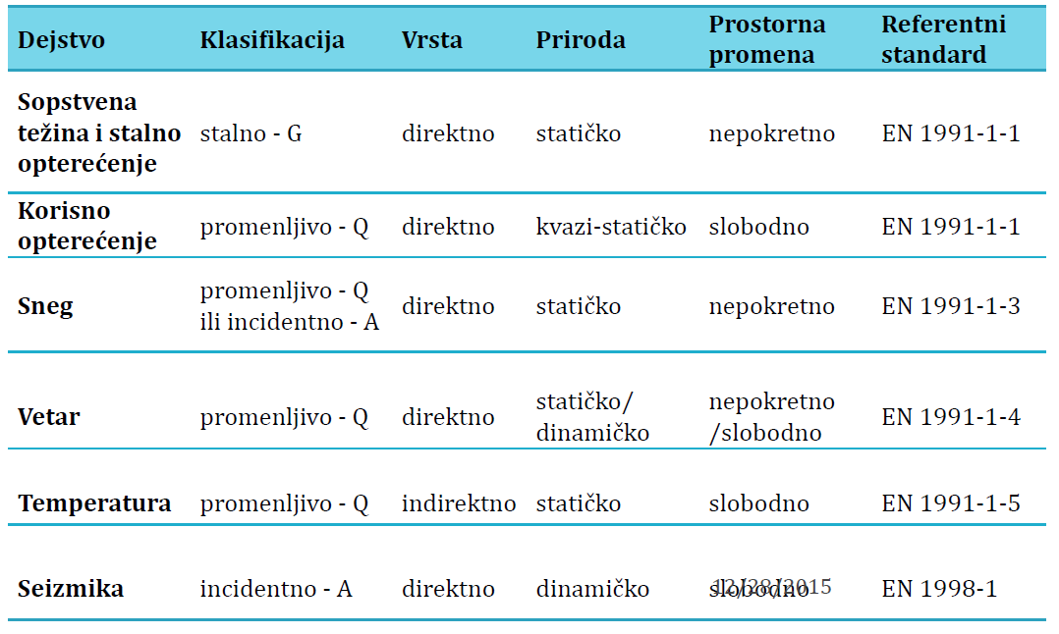
Zidane i drvene konstrukcije
Dejstva na konstrukcije
Klasifikacija dejstava u zgradarstvu

Slide 3
Zidane i drvene konstrukcije
Dejstva na konstrukcije
Sopstvena težina konstrukcije i stalna opterećenja
Sopstvena težina konstrukcije, težina nekonstrukcijskih elemenata i fiksne opreme koja je stalno prisutna u objektu ‐ stalna dejstva (G).
Sopstvena težina elelementa konstrukcije određuje se na osnovu nominalnih dimenzija elementa i zapreminske težine materijala od kojeg je izrađen.
Primer 1: Odrediti sopstvenu težinu AB ploče d=12 cm
Rešenje: G=0,12*25 =3,0 kN/m2 - debljina x zapreminska težina
(površinsko opterećenje)
Primer 2: Odrediti sopstvenu težinu AB grede dim. 25/50 cm
Rešenje: G=0,25*0,50*25 =3,125 kN/m - dimenzije x zapreminska težina ( linijsko opterećenje )

Slide 4
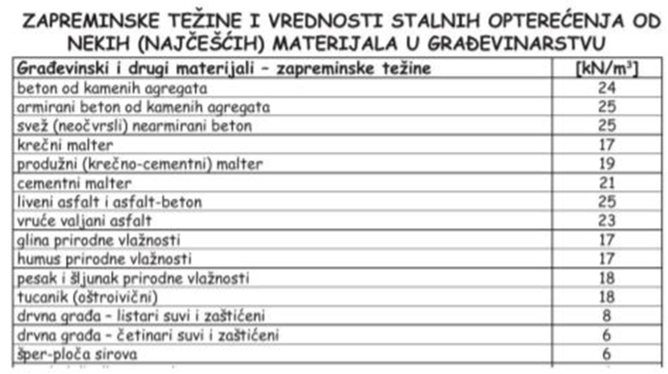
Zidane i drvene konstrukcije
Dejstva na konstrukcije

Slide 5
Zidane i drvene konstrukcije
Dejstva na konstrukcije
Korisno opterećenje u zgradarstvu
Dejstva koja potiču od prisustva ljudi i inventara unutar objekta ‐ promenljiva dejstva (Q).
- Površinska, linijska ili koncentrisana optećenja.
- Intenzitet opterećenja se propisuje u zavisnosti od namene
objekta, ili njegovog dela, SRPS EN 1991‐1‐1:
- stambene, društvene, trgovačke i administrativne površine
(kategorije A, B, C i D),
- površine za skladištenje i industrijske aktivnosti (kategorija E),
- garaže i saobraćajne površine (kategorije F i G),
- krovovi (kategorije H, I i K).

Slide 6
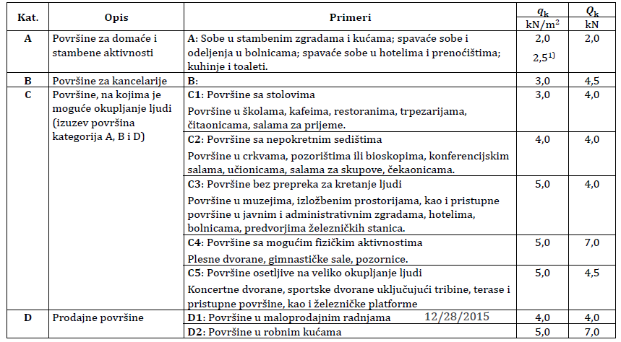
Zidane i drvene konstrukcije
Dejstva na konstrukcije
Korisna opterećenja za stambene, društvene, trgovačke i
administrativne površine u zgradama EN1990 1-1

Slide 7
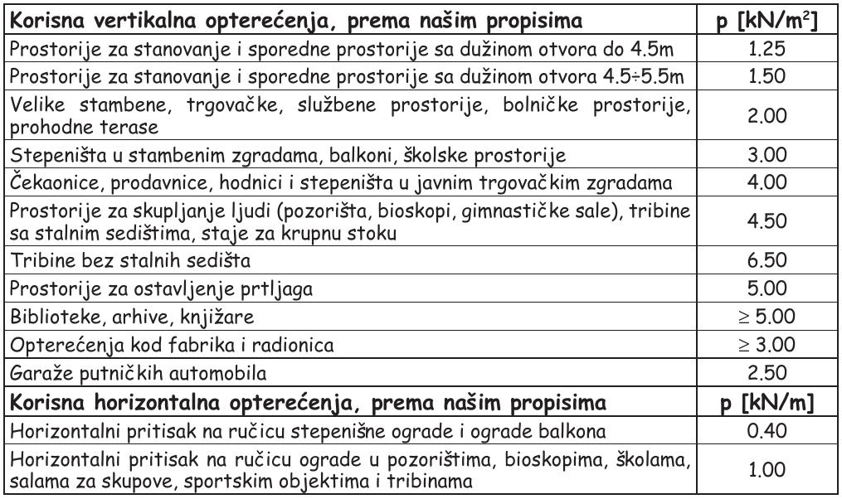
Zidane i drvene konstrukcije
Dejstva na konstrukcije
Korisna opterećenja prema našim propisima

Slide 8
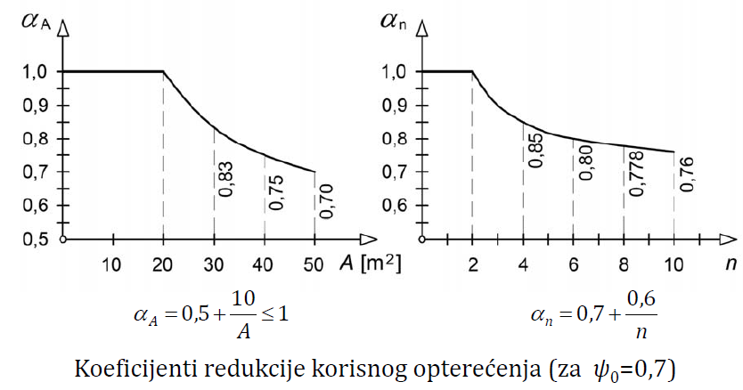
Zidane i drvene konstrukcije
Dejstva na konstrukcije
Redukcija korisnog opterećenja kod elemenata međuspratnih
konstrukcija sa velikom pripadajućom površinom i višespratnih zgrada EN 1990-1-1

Slide 9
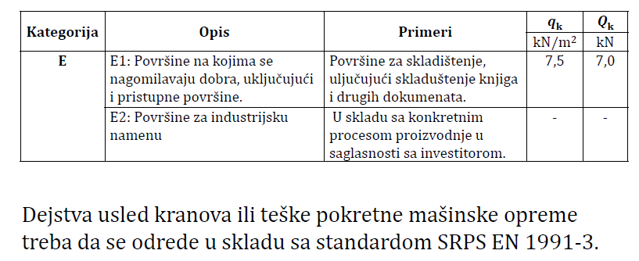
Zidane i drvene konstrukcije
Dejstva na konstrukcije
Korisna opterećenja na površinama za skladištenje i idustrijsku namenu

Slide 10
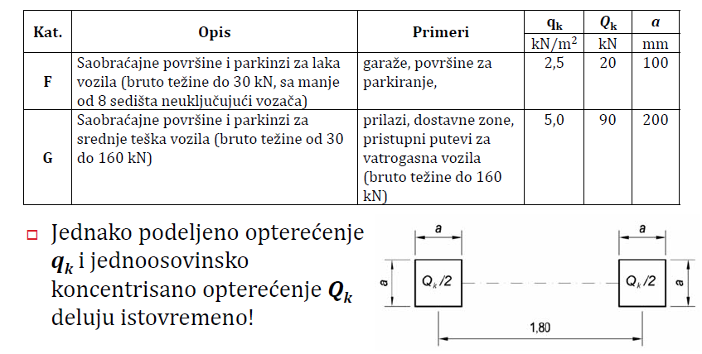
Zidane i drvene konstrukcije
Dejstva na konstrukcije
Dejstva na saobraćajnim površinama i parkinzima

Slide 11
Zidane i drvene konstrukcije
Dejstva na konstrukcije
Opterećenje krovova
- Kategorija H: krovovi koji su neprohodni, izuzev za redovno održavanje i popravku.
- Kategorija I: krovovi koji su pristupačni (ravni) i koji se koriste u okviru jedne od kategorija površina A, B, C ili D.
- Kategorija K: krovovi sa posebnom namenom (heliodromi).
Korisno opterećenje na krovovima ne kombinuje se sa dejstvom snega!
Korisna opterećenja na neprohodnim krovovima

Slide 12
Zidane i drvene konstrukcije
Dejstva na konstrukcije
Opterecenje snegom - naši propisi
Opterećenje snegom posmatra se kao gravitaciono (vertikalno)
opterećenje koje deluje na m2 osnove, a intenzitet opterećenja zavisi od lokacije objekta i od nagiba krovne ravni
- Za ravne krovove i za nagibe krovnih ravni do 20° opterećenje
snegom je 0.75 kN/m2
- Sa povećanjem nagiba krovne ravni za svakih 5° vrednost
opterećenja snegom smanuje se za 0.05 kN=m2
- Ovo smanjenje se vrši sve do nagiba od 60° za koji je
opterećenje snegom 0.35 kN/m2

Slide 13
Zidane i drvene konstrukcije
Dejstva na konstrukcije
- Za krovove sa nagibom većim od 60° opterećenje snegom je 0 kN/m2
- U primorskim krajevima uzima se da je opterećenje snegom
jednako 0.35 kN/m2
- U planinskim krajevima opterećenje snegom je dato sa
gde je A nadmorska visina lokacije u [m]

Slide 14
Zidane i drvene konstrukcije
Dejstva na konstrukcije
Opterećenje snegom - Evrokod 1991, Deo 1-3
- Prema Evrokodu 1, Deo 1-3, sneg spada u promenljiva, nepokretna dejstva, statičke prirode. Dejstvo snega treba da se razmatra u svim stalnim i prolaznim proračunskim situacijama. U određenim situacijama, kada postoji realna opasnost od izuzetnih snežnih padavina ili nagomilavanja snega, takvo dejstvo snega treba da se tretira kao incidentno dejstvo
- Osnov za proračun dejstva snega na krovove je karakteristična
vrednost opterećenja snega na tlo sk, koja se zasniva na godišnjoj verovatnoći prekoračenja od 0.02 (povratni period od 50 godina-da se desi jednom u 50 god.)

Slide 15
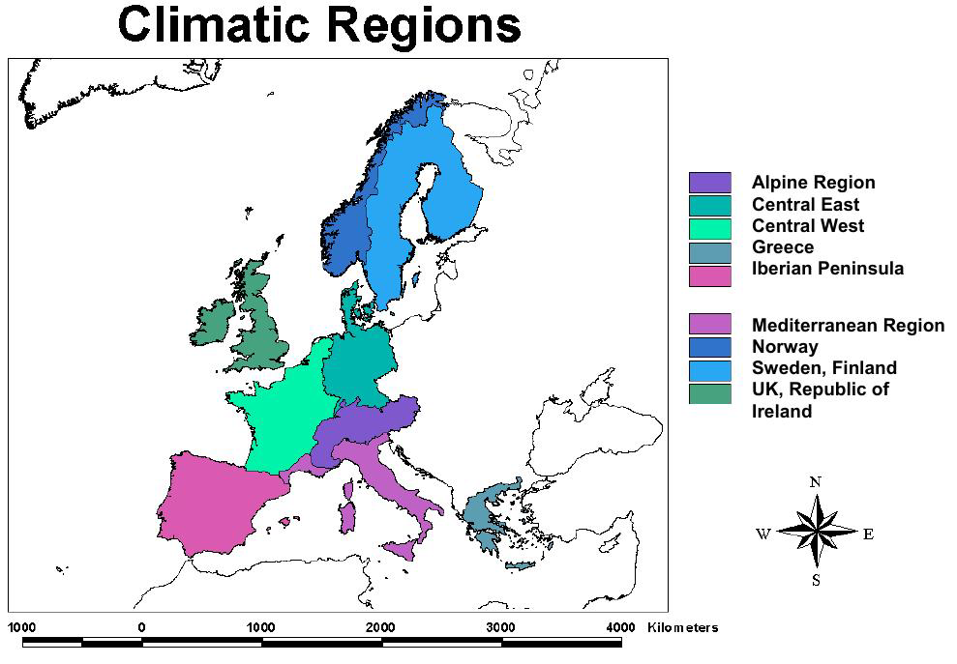
Zidane i drvene konstrukcije
Dejstva na konstrukcije
- Karakteristična vrednost opterećenja snega treba da bude propisana u Nacionalnom prilogu za čitavu teritoriju zemlje u vidu karte snega
- Postoje evropske karte opterećenja snega na tlo, a u toku je izrada i srpske karte snega (SRPS EN 1991-1-3/NA)

Slide 16
Zidane i drvene konstrukcije
Dejstva na konstrukcije
- Dejstvo snega je promenljivo, nepokretno dejstvo, statičke prirode (Q).
- Razmatra se u svim stalnim i prolaznim proračunskim situacijama.
- Kada postoji opasnost od izuzetnih snežnih padavina ili nagomilavanja snega, dejstvo snega se tretira kao incidentno dejstvo (A).
Osnov za proračun je karakteristična vrednost dejstva snega na tlo sk, data na kartama u okviru nacionalnog priloga za teritoriju zemlje. sk=1,0 kN/m2

Slide 17
Zidane i drvene konstrukcije
Dejstva na konstrukcije
U slučaju izuzetnih snežnih padavina koristi se proračunska vrednost izuzetnog opterećenja od snega na tlo SAd
sAd = Cesl * sk
Cesl - koeficijent za izuzetna dejstva snega, prema preporukma EN Cesl = 2.

Slide 18
Zidane i drvene konstrukcije
Dejstva na konstrukcije
Dispozicije opterećenja od snega na krovovima
Za stalne i prolazne proračunske situacije:
Za incidentne proračunske situacije usled snežnih padavina velikog intenziteta:
Za incidentne proračunske situacije usled snežnih nanosa (nagomilavanja snega):

Slide 19
Zidane i drvene konstrukcije
Dejstva na konstrukcije
Termički koeficijent Ct
Mogućnost smanjenja opterećenja od snega na krovovima sa krovnim pokrivačem niske termičke provodljivosti (> 1 W/m2K), koje je posledica topljenja snega.
U opštem slučaju Ct = 1,0.
Koeficijent izloženosti Ce

Slide 20
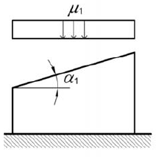
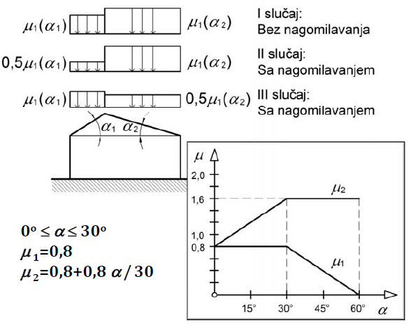
Zidane i drvene konstrukcije
Dejstva na konstrukcije
Koeficijent oblika krova μi
Ako je sprečeno (ograničeno) klizanje snega sa krova (postavljanjem snegobrana), vrednost koeficijenta μi, bez obzira na ugao nagiba krova, ne sme da bude manji od 0.80

Slide 21
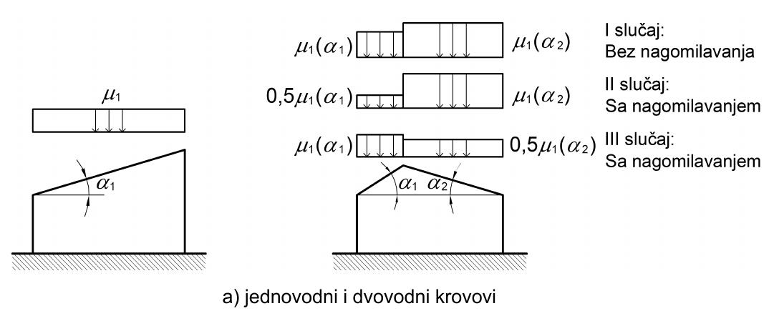
Zidane i drvene konstrukcije
Dejstva na konstrukcije

Slide 22
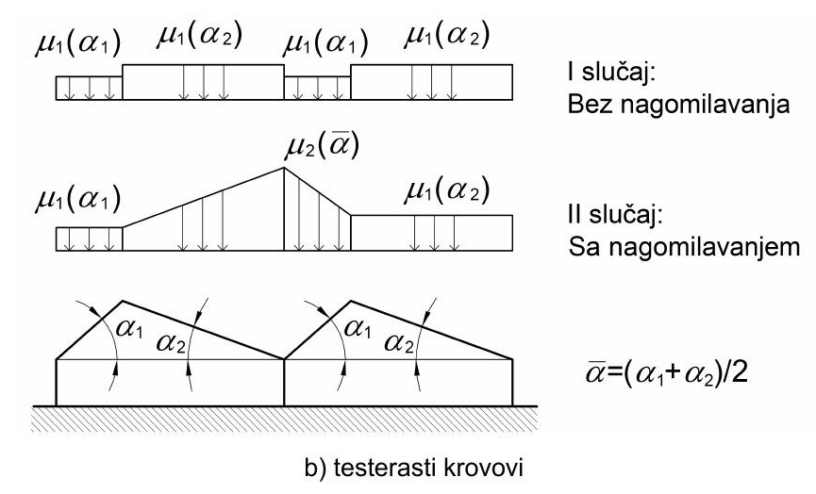
Zidane i drvene konstrukcije
Dejstva na konstrukcije

Slide 23
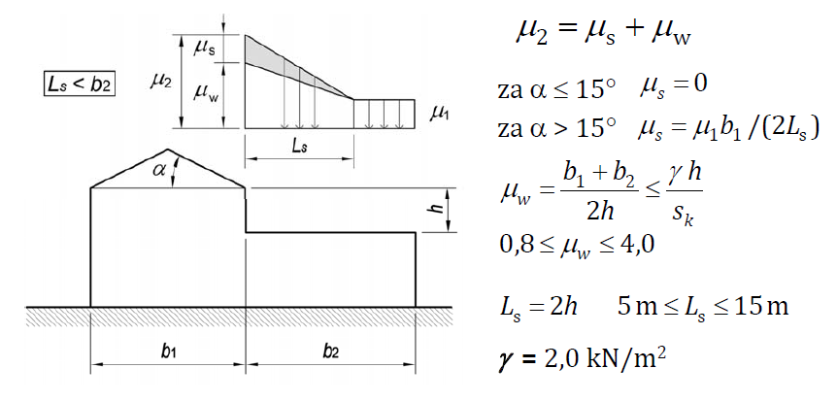
Zidane i drvene konstrukcije
Dejstva na konstrukcije
Nagomilavanje snega

Slide 24
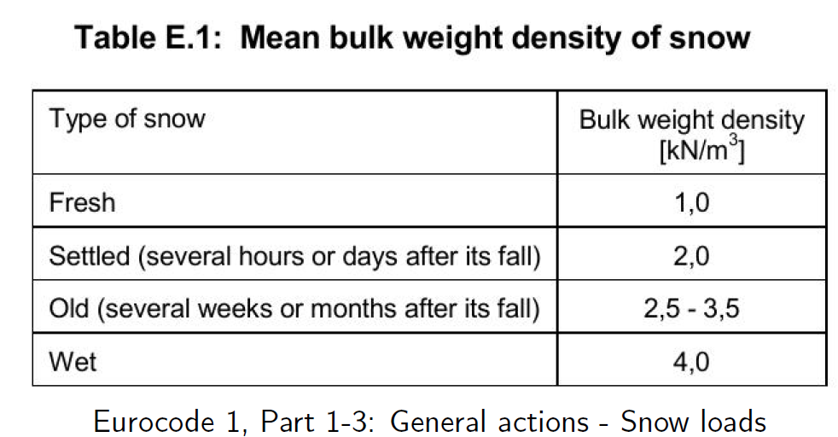
Zidane i drvene konstrukcije
Dejstva na konstrukcije

Slide 25
Zidane i drvene konstrukcije
Dejstva na konstrukcije
Dejstva vetra
- Vetar je kretanje vazhuha u atmosferi usled razlike u
temperaturi i pritiscima, kao i usled rotacije Zemlje
- Kada postoji razlika u atmosferskom pritisku, vazduh se krece
iz oblasti sa višim pritiskom u oblast sa nižim pritiskom i to
kretanje vazduha je vetar
- Znači, u meteorološkom smislu, vetar je horizontalno (ili približno horizontalo) strujanje vazduha
- U smislu mehanike fluida, vetar je turbulentno kretanje fluida
(vazduha)
- U matematickom smislu, vetar je slučajan (stacionaran (utvrđen na svom mestu) i ergodičan (može imati sve vrednosti i prelaziti iz jedne u drugu) )proces

Slide 26
Zidane i drvene konstrukcije
Dejstva na konstrukcije
- Vektor brzine vetra je slučajna veličina koja se menja u
prostoru i vremenu
- U nekom intervalu vremena i određenom prostoru, brzina vetra
može da bude sa dominantnim pravcem
- Ako se posmatra vremenska promena brzine vetra
dominantnog (horizontalnog) pravca v = v(t), onda može da
se izvrši vremensko osrednjavanje u nekom izabranom intervalu
Osrednjavanjem po vremenu dobija se osrednjena brzina vetra vm u intervalu vremena tm

Slide 27
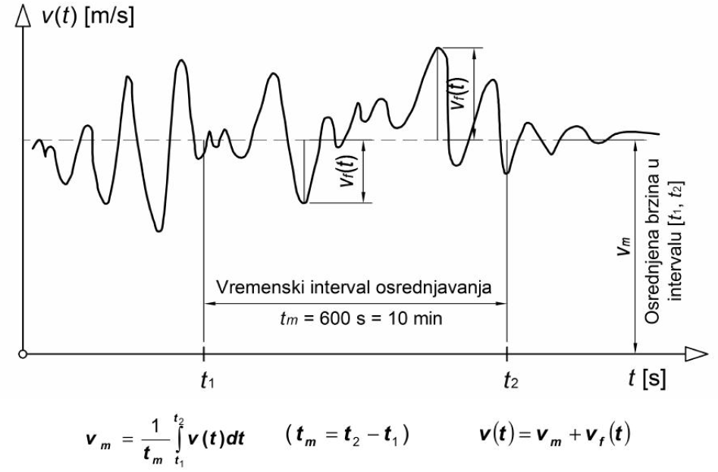
Zidane i drvene konstrukcije
Dejstva na konstrukcije
-Što je interval osrednjavanja kraći, odgovarajuća osrednjena brzina je veća
-Standardni intervali osrednjavanja brzine vetra tm = t2 - t1 su 1 sat ili 10 minuta
Brzina vetra u funkciji vremena

Slide 28
Zidane i drvene konstrukcije
Dejstva na konstrukcije
- Gustina vazduha ρ je količina (masa) vazduha u jedinici zapremine
- Gustina vazduha zavisi od raznih faktora: od količine vodene
pare u atmosferi, od vazdušnog pritiska i temperature
(jednacina gasnog stanja pV = RT), od geografske lokacije, itd.
- Prema definiciji tzv. “standardne atmosfere” (definisane u JUS
A.A1.100), gustina vazduha, pri pritisku od p = 1 bar i pri
temperaturi od T = 288K = 15C°, iznosi ρ = 1,225 [kg/m3]
-Ukoliko je objekat, odn. nivo terena oko objekta, na većoj nadmorskoj visini, može da se uzme u obzir smanjenje gustine vazduha: ρ = 1,225-H/8000 [kg/m3]
gde je H nadmorska visina u metrima.
-Vrlo često se usvaja da je gustina vazduha jednaka
ρ= 1,25 [kg/m3]

Slide 29
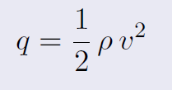
Zidane i drvene konstrukcije
Dejstva na konstrukcije
Ako je ρ - gustina vazduha, a v- brzina, onda je aerodinamički pritisak vetra q dat sa
Bernulijeva jednačina za kretanje nestišljivog fluida:
gde je g- ubrzanje Zemljine teže, a z- visinski nivo iznad referentne ravni

Slide 30
Zidane i drvene konstrukcije
Dejstva na konstrukcije
Uticaj vetra na konstrukcije, naši propisi
Uticaj vetra na konstrukcije po našim važećim tehničnim propisima definisan je u 4 standarda:
- JUS U.C7.110/1991: Opterećenje vetrom. Osnovni principi i
osrednjeni aerodinamicki pritisak vetra
- JUS U.C7.111/1991: Opterećenje vetrom. Dinamički koeficijent i aerodinamički pritisak vetra
- JUS U.C7.112/1991: Opterećenje vetrom. Opterećenje vetrom
zgrada
- JUS U.C7.113/1991: Opterećenje vetrom. Opterećenje vetrom
ostalih građevinskih konstrukcija

Slide 31
Zidane i drvene konstrukcije
Dejstva na konstrukcije
Polazni podatak za proračun uticaja vetra je osnovna brzina vetra
To je osrednjena brzina (1-casovno osrednjavanje) sa povratnim periodom T=50 godina, na osnovu merenja brzina vetra na 10m iznad površine ravnog terena
Projektna osnovna brzina vm,T,10 dobija se prema izrazu:
- kt . . . faktor vremena osrednjavanja osnovne brzine vetra
- kT . . . faktor povratnog perioda

Slide 32
Zidane i drvene konstrukcije
Dejstva na konstrukcije
Osnovni pritisak vetra qm,T,10 je jednak aerodinamičkom pritisku sa projektnom osnovnom brzinom vetra:
Sa osnovnim pritiskom vetra određuje se
osrednjeni aerodinamički pritisak vetra qm,T,z
gde je Kz faktor ekspozicije (pa na kvadrat)

Slide 33
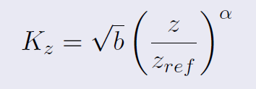
Zidane i drvene konstrukcije
Dejstva na konstrukcije
Faktor ekspozicije Kz dat je stepenim zakonom u obliku:
gde su
- b ; α . . . parametri hrapavosti terena zavisni od klase hrapavosti
- zref . . . referentna visina od 10m (na kojoj se meri brzina vetra)
zref = 10m
Usvojene su tri klase hrapavosti terena:
- klasa A . . . velike vodene uzburkane površine
- klasa B . . . ravan, otvoren teren
- klasa C . . . šumoviti tereni, industrijske zone, urbane sredine,
gradovi
U nekim zemljama, npr. USA, Canada, Japan, . . . postoji i
klasa hrapavosti D: “centri velikih gradova”

Slide 34
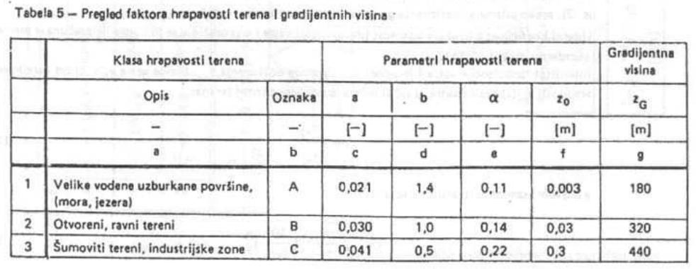
Zidane i drvene konstrukcije
Dejstva na konstrukcije

Slide 35
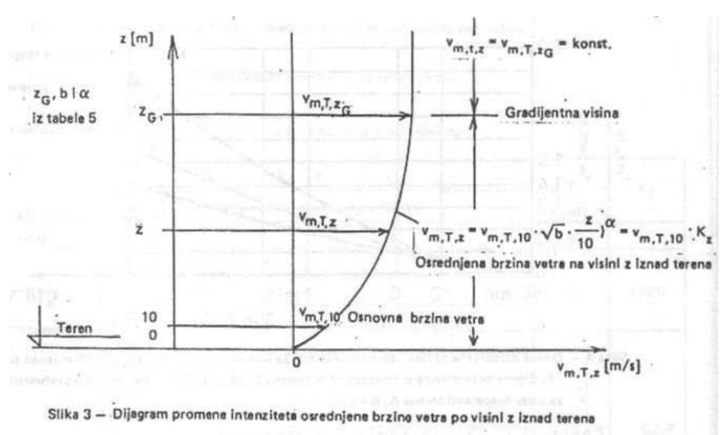
Zidane i drvene konstrukcije
Dejstva na konstrukcije

Slide 36
Zidane i drvene konstrukcije
Dejstva na konstrukcije
- Ukoliko se projektovani objekat nalazi na brdovitom terenu, mora da se uzme u obzir lokalno povećanje brzine vetra usled uticaja topografije
-Ako ne postoje rezultati merenja, onda se faktor ekspozicije Kz poveća preko faktora topografije Sz, tako da se koristi korigovan faktor ekspozicije Kz*
gde je Sz faktor topografije dat sa

Slide 37
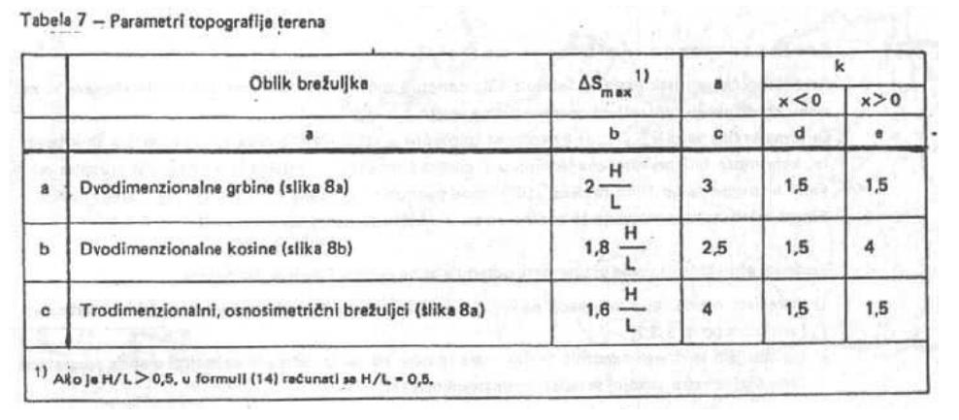
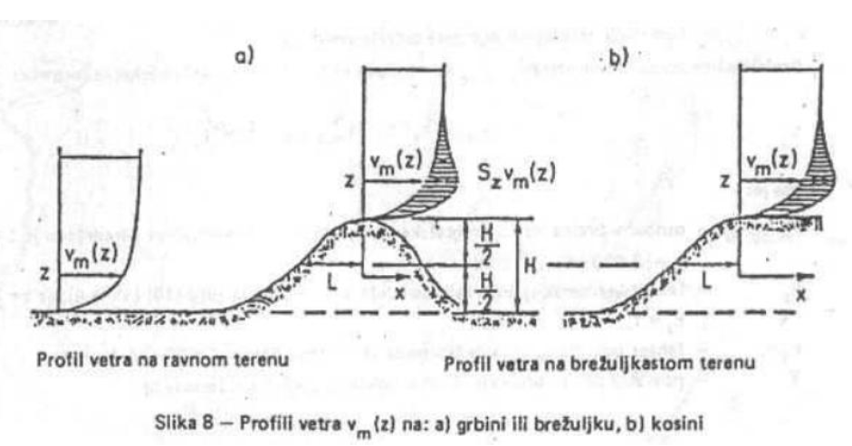
Zidane i drvene konstrukcije
Dejstva na konstrukcije

Slide 38
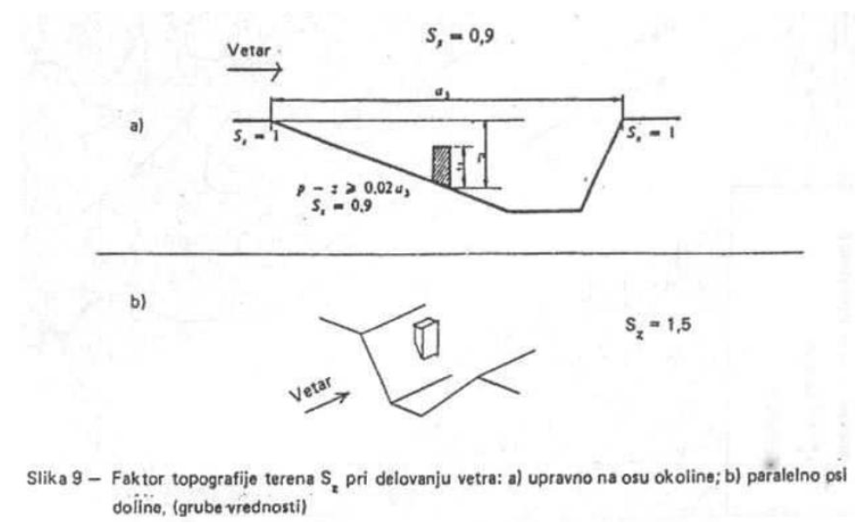
Zidane i drvene konstrukcije
Dejstva na konstrukcije

Slide 39
Zidane i drvene konstrukcije
Dejstva na konstrukcije
Dakle, ako je lokalni teren brdovit ili sa udubljenjima, pa se uvodi i faktor topografije Sz, onda je
osrednjeni aerodinamicki pritisak vetra qm,T,z na proizvoljnoj visini z dat sa
Sa određenim osrednjenim aerodinamickim pritiskom vetra qm,T,z izračunava se aerodinamički pritisak vetra qg,T,z
gde je Gz- dinamicki koeficijent

Slide 40
Zidane i drvene konstrukcije
Dejstva na konstrukcije
Dinamicki koeficijent Gz dat je u obliku
gde je
- g . . . udarni faktor: g = 3-4
- Iz . . . intenzitet turbulencije vetra
- B . . . faktor prostorne korelacije brzine vetra
- R . . . rezonantni faktor

Slide 41
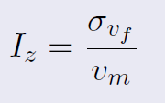
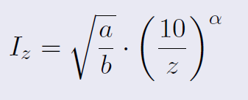
Zidane i drvene konstrukcije
Dejstva na konstrukcije
Intenzitet turbulencije vetra Iz dat je kao odnos standardne
devijacije brzine vetra σvf i srednje brzine vetra vm:
Imajući u vidu profil brzine vetra, intenzitet turbulencije može da se dobije u obliku
gde su a, b parametri hrapavosti terena (dati u zavisnosti od
klase hrapavosti)

Slide 42
Zidane i drvene konstrukcije
Dejstva na konstrukcije
Kao što je rečeno, aerodinamički pritisak vetra qg,T,z po visini
objekta dobija se kada se osrednjeni aerodinamički pritisak
qm,T,z pomnoži sa dinamičkim koeficijentom Gz:
Raspodeljeno opterecenje vetrom w dobija se prema izrazu
Ukupna rezultujuca sila vetra W dobija se prema izrazu

Slide 43
Zidane i drvene konstrukcije
Dejstva na konstrukcije
Ukupna rezultujuca sila vetra W dobija se prema izrazu
gde je
- c . . . koeficijent oblika ili sile odre.en prema JUS U.C7.113
- A . . . izložena površina objekta odre.ena prema JUS U.C7.112
(projekcija izložene površine zgrade na vertikalnu ravan upravno na
horizontlan pravac delovanja vetra)
Sa tako određenim opterećenjem vrši se proračun uticaja vetra
na posmatrani objekat

Slide 44
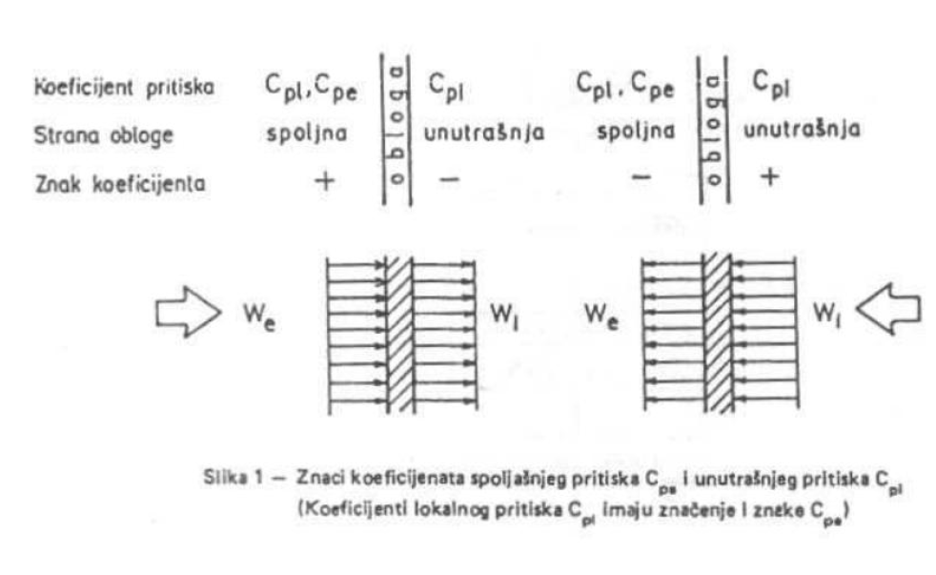
Zidane i drvene konstrukcije
Dejstva na konstrukcije
Koeficijenti Cpi –dati su u standardima

Slide 45
Zidane i drvene konstrukcije
Dejstva na konstrukcije
Dejstva vetra prema EN 1991 -1-4
Osnov za određivanje dejstava vetra je fundamentalna osnovna brzina vetra vb,0
To je desetominutna srednja brzina vetra sa verovatnoćom prekoračenja 0,02 (povratni period od 50 godina), merena na visini od 10 m iznad ravnog otvorenog terena kategorije II.
Vrednosti fundamentalnih osnovnih brzina vetra za teritoriju zemlje treba da budu date u okviru.
Za teritoriju zemlje treba da budu date u okviru Nacionalnog priloga uz standard SRPS EN 1991-1‐4.

Slide 46
Zidane i drvene konstrukcije
Dejstva na konstrukcije
Osnovna brzina vetra vb
Osnovna brzina vetra vb uzima u obzir pravac delovanja vetra i njegov sezonski karakter .
Jednaka je proizvodu fundamentalne brzine vetra vb,0 ,
koeficijenta pravca i koeficijenta sezonskog delovanja
U opštem slučaju koeficijenti Cdir i C season imaju vrednost 1,0.

Slide 47
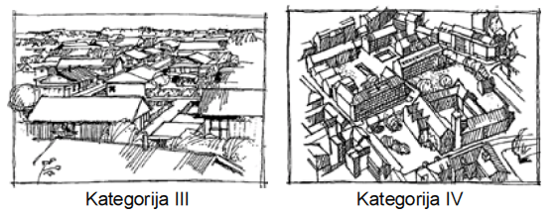
Zidane i drvene konstrukcije
Dejstva na konstrukcije
Srednja brzina vetra vm (z)
Srednja (prosečna) brzina vetra vm(z) uzima u obzir hrapavost terena cr(z), topografiju terena co(z) i referentnu visinu z iznad terena.

Slide 48
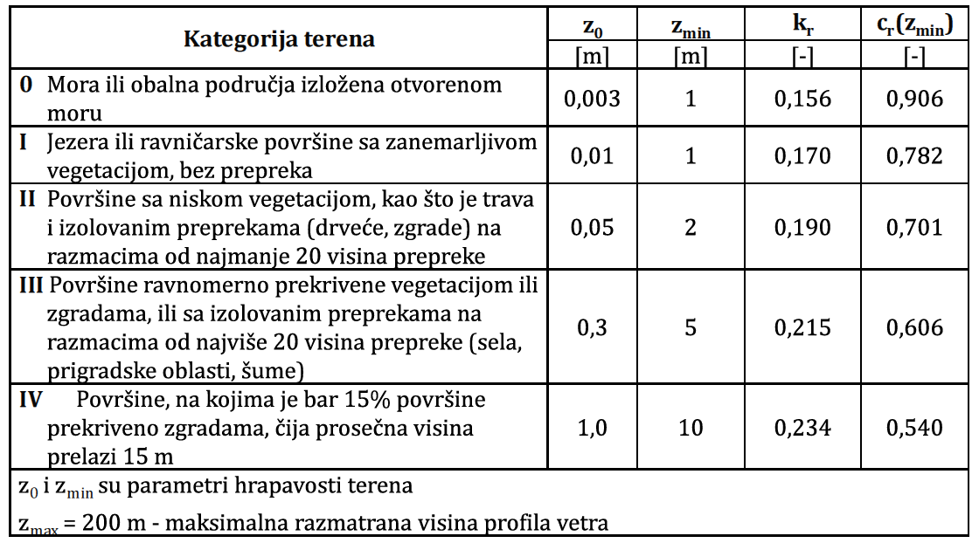
Zidane i drvene konstrukcije
Dejstva na konstrukcije
Kategorije i parametri terena

Slide 49
Zidane i drvene konstrukcije
Dejstva na konstrukcije
Koeficijent hrapavosti Cr (z)

Slide 50
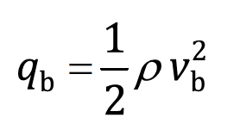
Zidane i drvene konstrukcije
Dejstva na konstrukcije
Koeficijent topografije terena Co (z)
Postupak proračuna može biti definisan u Nacionalnom prilogu
Ako topografija ne utiče na povećanje brzine vetra uzima se koeficijent 1.0
Pritisak vetra
Osnovni pritisak vetra qb
Udarni pritisak vetra qp(z)

Slide 51
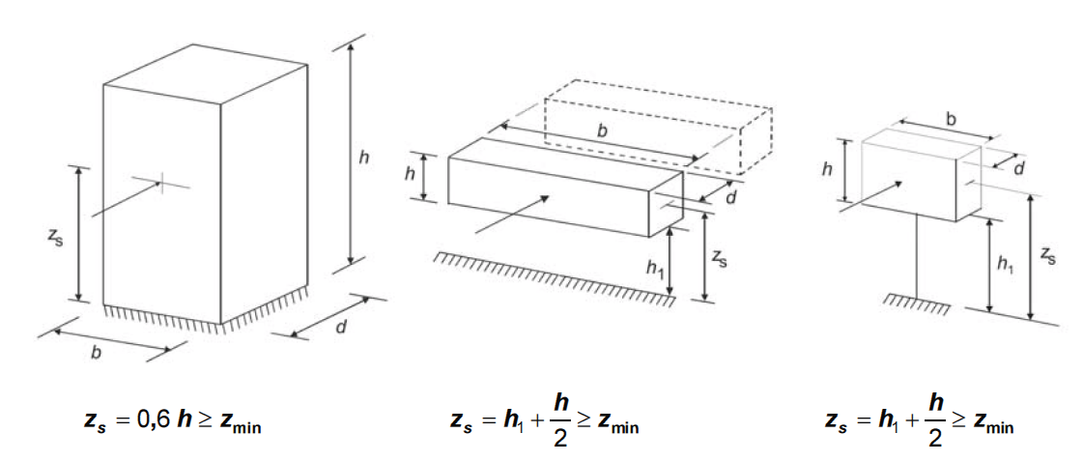
Zidane i drvene konstrukcije
Dejstva na konstrukcije
Referentna visina zs za različite tipove objekata

Slide 52
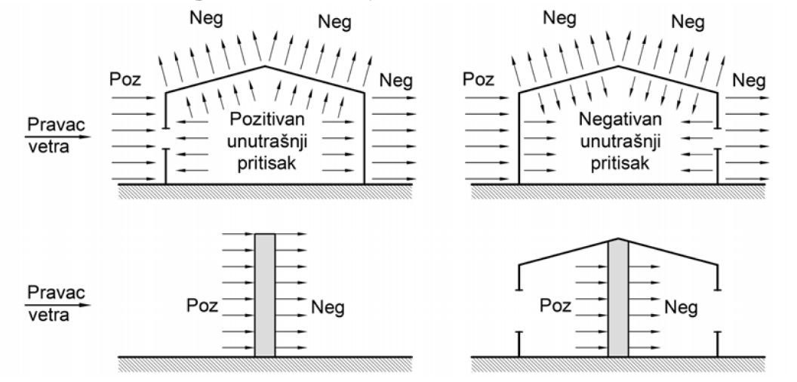
Zidane i drvene konstrukcije
Dejstva na konstrukcije
Spoljašnje i unutrašnje dejstvo vetra - konvencija znaka
Pritiskujuće (pozitivno) dejstvo vetra
Sišuće (negativno) dejstvo vetra

